Slide 1
ورشة عمل
تحليل SWOT
كلية الهندسة
11/ 4/ 2010م
د. محسوب عبد القادر
نائب مدير مركز ضمان الجودة والاعتماد
جامعة جنوب الوادى

Slide 2
أجندة ورشة العمل
تحليل البيئة الداخلية والبيئة الخارجية للكلية

Slide 3
ما المقصود بتحليل SWOT ؟
تقييم موضوعى مرتب منطقياً يساعد على فهم الوضع الراهن واتخاذ القرارات
طريقة تستخدم فى المراحل الأولية للتخطيط الاستراتيجى
يتضمن تحديد نواحى القوة ، وجوانب الضعف ، والفرص الممكنة ، والمخاطر المتصلة بالكلية

Slide 4
ما المقصود بتحليل SWOT ؟
يأخذ فى الاعتبار الإمكانات والمصادر الداخلية (نواحى القوة وجوانب الضعف)
ويأخذ فى الاعتبار أيضاً العوامل الخارجية المؤثرة على الكلية (الفرص والمخاطر)

Slide 5
نقاط القوة Strengths
عوامل داخلية موجبة يمكن للكلية أن تتحكم فيها وتسيطر عليها
دعائم للأداء الجيد
يمكن الإفادة منها وتعظيمها بالتخطيط
تحتاج الكلية إلى البناء عليها

Slide 6
جوانب الضعف Weaknesses
عوامل داخلية سالبة يمكن للكلية أن تتحكم فيها وتسيطر عليها
معوقات تحول دون الأداء الجيد
يمكن مواجهتها بالتخطيط
تحتاج الكلية إلى التغلب عليها

Slide 7
الفرص Opportunities
تغيرات خارجية موجبة لا يمكن للكلية أن تتحكم فيها أو تسيطر عليها
يمكن اغتنامها بالتخطيط
تحتاج الكلية إلى استكشافها

Slide 8
المخاطر Threats
تغيرات خارجية سالبة لا يمكن للكلية أن تتحكم فيها أو تسيطر عليها
يمكن تداركها بالتخطيط
تحتاج الكلية إلى تقليلها

Slide 9
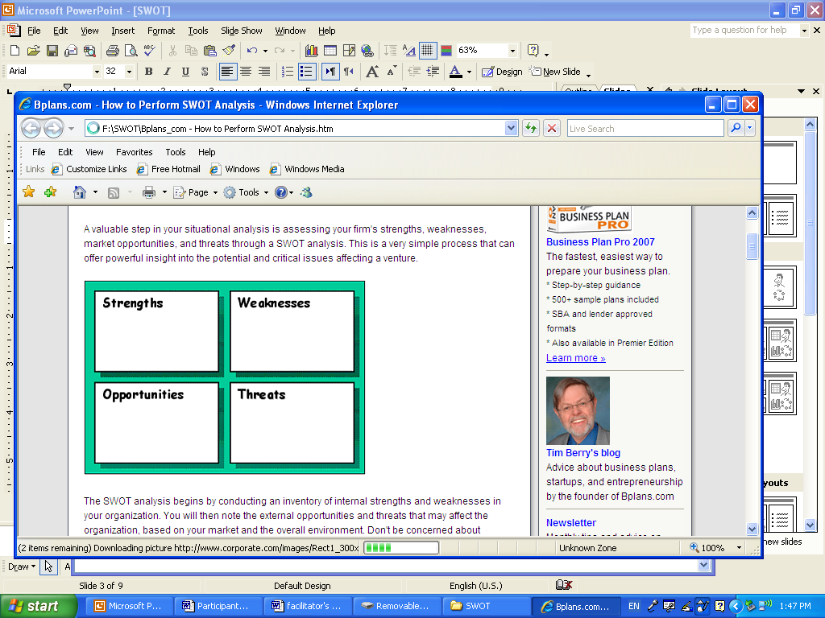
The SWOT analysis matrix

Slide 10
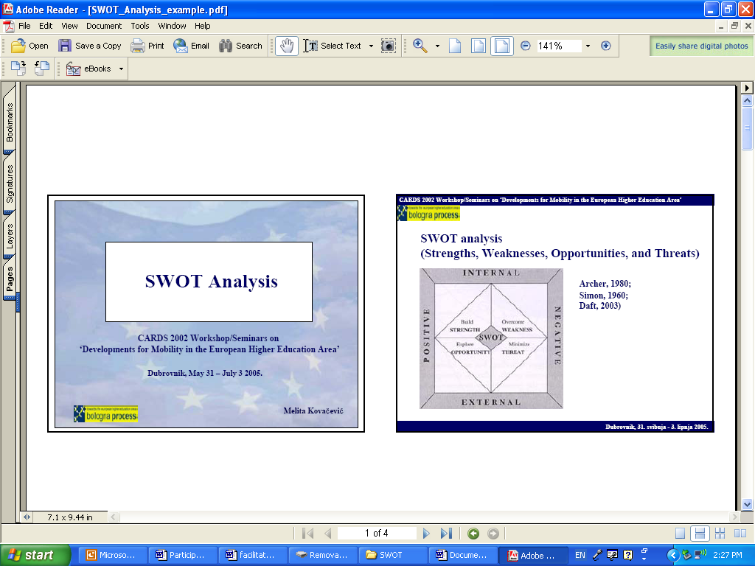
Internal & external, Positive/negative factors of SWOT analysis

Slide 11
لماذا تحليل SWOT؟
إطاراً لتحديد وتحليل نواحى القوة وجوانب الضعف والفرص والمخاطر
الأساس الذى تشتق فى ضوئه أهداف الكلية للمرحلة المستقبلية
مفتاح للدفع نحو ثقافة التغيير وتقبله
يساعد على تركيز الأنشطة فى جوانب بعينها (قوة أو فرص)
يمكن من التفكير الايجابى ويدعم التفاعلات داخل نطاق العمل

Slide 12
العوامل الخارجية العامة Macro-environment
يطلق عليها العواملPEST أوTEST، وتسمى العوامل الكلية ، وهى التى ينجم عنها تأثيرات وتفاعلات غير مباشرة على الكلية وثابتة نسبياً ، وتتمثل فى التغيرات السياسية ، والتغيرات التكنولوجية ، والتغيرات الاجتماعية ، والتغيرات الاقتصادية
S = Social P = Political
T = Technological E = Economic

Slide 13
العوامل الخارجية الخاصة Micro-environment
هى العوامل التى لها تأثيرات وتفاعلات وارتباطات مباشرة على الكلية بعينها على وجه الخصوص وهى متغيرة نسبياً ، وتتمثل فى الآتى :
الموردون : وزارة التعليم العالى ، المجلس الأعلى للجامعات ، مجلس الجامعة
أولياء الأمور
الكليات المنافسة فى الجامعات الحكومية والجامعات الخاصة

Slide 14



من أدوات جمع البيانات فى تحليل SWOT
الملاحظة
المقابلة الفردية
المجموعة البؤرية (المقابلة الجماعية)
المسح الإحصائى
الاستبيان

Slide 15
سؤال : ما هى مجالات تحليل SWOT ؟

Slide 16
على الكلية أن توائم بين ثلاث قوى ..............
قدرات الكلية
ظروف المجتمع المحيط
ما تسعى الكلية إليه

Slide 17
Dos and don’ts for SWOT analysis
☺Dos
Be analytic and specific.
Record all thoughts and ideas.
Choose the right people for the task.
☹ Don’ts
X Try to disguise weakness.
X Merely list errors and mistakes.
X Confuse internal with external factors.
X Lose sight of external influences and trends.
X Allow the SWOT to become a blame-laying exercise.
X Ignore the outcomes at later stages of the planning process.

Slide 18

ألأهداف الاستراتيجية للكلية
مجموعة من الأهداف الخاصة بالكلية منبثقة عن رسالتها . وتكتب بصيغة عامة تركز على الرؤية العريضة والمدى الإستراتيجى الذى ترغب الكلية فى اتخاذه من أجل تحقيق أفضل أثر على مختلف الأنشطة التعليمية لطلابها والمجتمع المحلى الذى تخدمه والمجتمع بأسره .
تعكس مخرجات الكلية المختلفة ، وترتبط بأولويات القضايا الاستراتيجية .
توضع بصورة مجردة و يمكن تحليلها لأهداف قصيرة المدى SMARTER

Slide 19


رؤية الكلية
رسالة الكلية
الهدف العام الثانى
الهدف العام الأول
هدف فرعى (2)
هدف فرعى (1)
هدف فرعى (2)
هدف
فرعى (1)
هدف فرعى (3)
هدف فرعى (3)
هدف فرعى (4)

Slide 20
أمثلة للأهداف الإستراتيجية
رفع كفايات الهيئة الإدارية المعاونة .
اعتماد البرامج المختلفة التى تقدمها الكلية .
تنويع مصادر التمويل وزيادة الدخل .
بنية تحتية فعالة وداعمة .

Slide 21

من يشترك فى تحليل SWOT ؟
إدارة الكلية
إدارة الجامعة
ممثلى البرامج الأكاديمية
ممثلى الأقسام العلمية
ممثلى الطلاب والطاقم الإدارى
الزملاء من كليات أخرى
ممثلى سوق العمل والمعنيين من المجتمع المحلى والخريجين

Slide 22
مهام للتنفيذ
وضع مسودة خطة لاجراء تحليل SWOT
مراجعة ونشر وتوزيع الخطة
التنفيذ
تقارير المتابعة
الإفادة من التغذية الراجعة
تحديد قائمة نهائية تتضمن التحديات
كتابة تقرير الوضع الراهن ومراجعته ونشره وتوزيعه
تعديل رؤية ورسالة الكلية
تحليل رسالة الكلية إلى أهداف إستراتيجية

Slide 23

مشكلات متوقعة ؟
عزوف البعض عن المشاركة فى الإعداد والتنفيذ
مقاومة التغيير
ضعف الموازنات

Slide 24


حلول مقترحة
بناء فرق عمل .
متابعة مستمرة من الإدارة العليا
تجذير ثقافة الجودة
المرونة فى تنفيذ الخطة
تقدير وتشجيع المتميزين .
الدعاية والنشر

Slide 25


